Slide 1
Web 系统测试
4.12 渗透测试—点击劫持

Slide 2
目 录
点击劫持概述
Flash点击劫持
图片覆盖攻击
拖拽劫持与数据窃取
触屏劫持

Slide 3
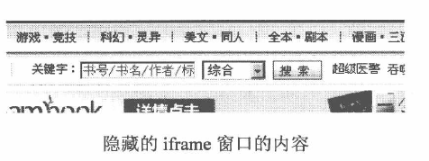
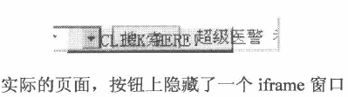
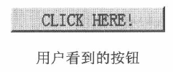
点击劫持概述
什么是点击劫持（ClickJacking）
攻击者使用一个透明的、不可见的iframe,覆盖在一个网页上,然后诱使用户在该网页上进行操作，此时用户将在不知情的情况下点击透明的iframe页面。通过调整iframe的位置，可以诱使用户恰好点击在iframe页面的一些功能性按钮上

Slide 4
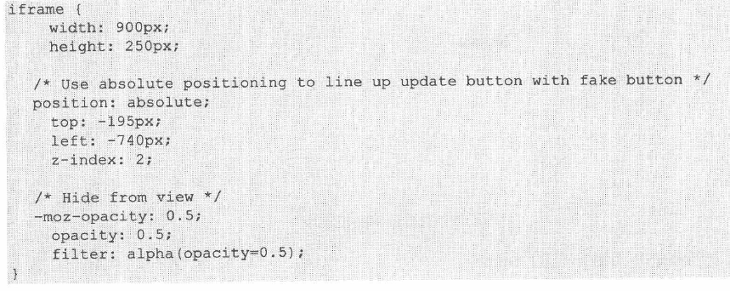
点击劫持概述
分析其代码，起到关键作用的是这几行
通过iframe的长、宽以及调整top,left的位置，可以把iframe页面内的任意部分覆盖到任何地方，同时设置iframe的position为absolute，并将z-index的值设置为最大，以达到让iframe处于页面的最上层。最后，通过设置opacity来控制iframe页面的透明程度，值为0是完全不可见的

Slide 5
点击劫持概述
点击劫持：在用户不知情的情况下诱使用户完成一些动作
twitter也曾经遭受过“点击劫持攻击”
<iframe scrolling=“no”, src=“http://twitter.com/home?status=Yes，,I did click the button!!!”></iframe>
在twitter的URL里通过status参数来控制要发送的内容，攻击者调整页面，使得Tweet按钮被点击劫持，当用户在测试页面点击一个可见button时，实际在不经意间发送了一条微博

Slide 6
目 录
点击劫持概述
Flash点击劫持
图片覆盖攻击
拖拽劫持与数据窃取
触屏劫持

Slide 7
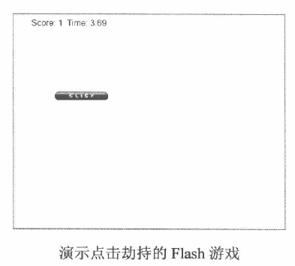
Flash点击劫持
攻击者通过Flash构造出点击劫持，在完成一系列复杂动作后，最终控制用户电脑的摄像头（目前Adobe公司已经修复）
首先，攻击者制作了一个Flash游戏，并诱使用户来玩这个游戏。该游戏让用户点击“CLICK”按钮，每次点击后这个按钮都会发生变化

Slide 8
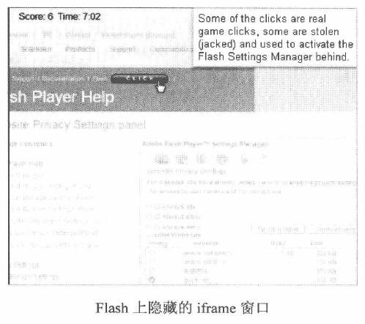
Flash点击劫持
在其上隐藏了一个不可见的iframe

Slide 9
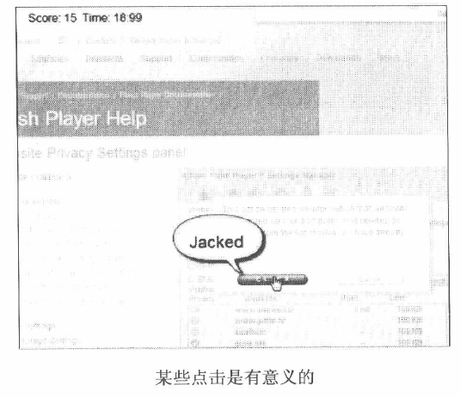
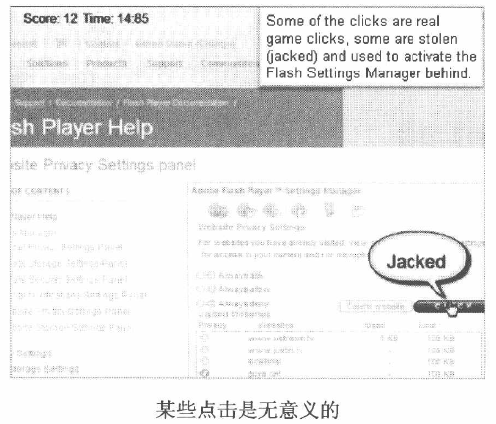
Flash点击劫持
通过诱导用户鼠标点击的位置，能完成一些较为复杂的流程

Slide 10
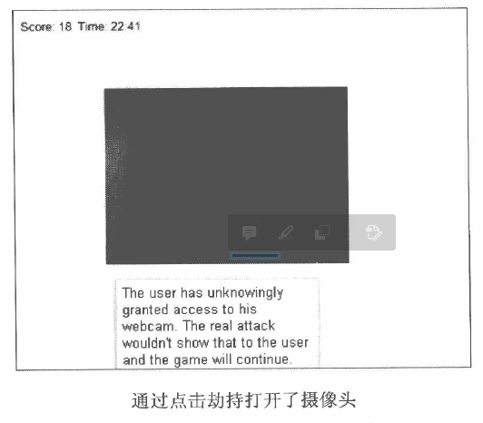
Flash点击劫持
通过一步步操作，最终打开了用户摄像头

Slide 11
目 录
点击劫持概述
Flash点击劫持
图片覆盖攻击
拖拽劫持与数据窃取
触屏劫持

Slide 12
图片覆盖攻击
什么是图片覆盖攻击
通过调整图片的style使得图片能够覆盖在他所指定的任意位置
<a href=“http://disenchant.ch”>
<img src=http://disenchant.ch/powered.jpg style=position:absolute;right:320px;top:90px;/>
</a>

Slide 13
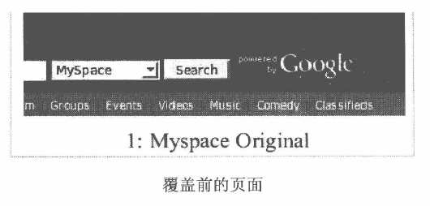
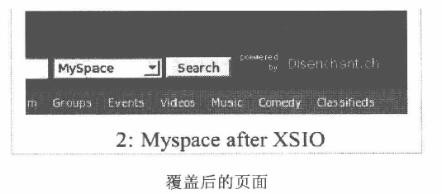
图片覆盖攻击
页面logo被覆盖，如果用户点击logo就会被链接到攻击者的指向的目的网站，如果被链接的网站是钓鱼网站，用户很可能会上当

Slide 14
图片覆盖攻击
利用图片的style，或者能够控制CSS。如果没有限制style的position为absolute的话，图片就可以覆盖到页面上的任意位置，形成点击劫持

Slide 15
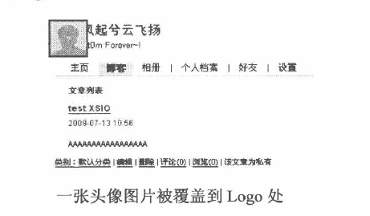
图片覆盖攻击
一张头像图片被覆盖到logo处

Slide 16
图片覆盖攻击
由于<img>标签在很多系统中对用户开放，因此在现实中有非常多的站点存在被点击劫持攻击的可能
怎样防御点击劫持?
检查<img>标签的style属性是否可能导致浮出

Slide 17
目 录
点击劫持概述
Flash点击劫持
图片覆盖攻击
拖拽劫持与数据窃取
触屏劫持

Slide 18
拖拽劫持与数据窃取
目前很多浏览器为了使用方便，支持拖拽功能，对于用户来说，拖拽使他们的操作更加简单。浏览器拖拽对象可以是一个链接，也可以是一段文字，还可以是从一个窗口拖拽到另外一个窗口，因此拖拽不受同源策略限制

Slide 19
拖拽劫持与数据窃取
“拖拽劫持”的思路是诱使用户从隐藏不可见的iframe中拖拽出攻击者希望得到的数据，然后放到攻击者能控制的另外一个页面中，从而窃取数据
在JS或Java API的支持下，这个攻击过程会变得非常隐蔽

Slide 20
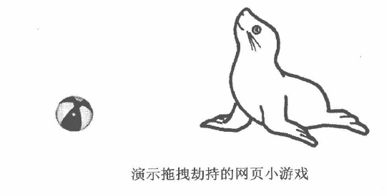
拖拽劫持与数据窃取
小球拖拽游戏：要求将小球拖拽到小海豚的头顶

Slide 21
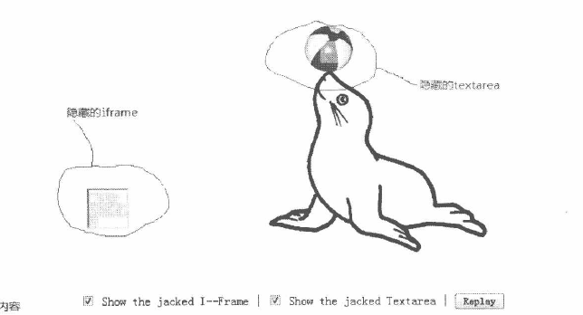
拖拽劫持与数据窃取
小球和海豚头顶上都有隐藏的iframe

Slide 22
拖拽劫持与数据窃取
使用event.dataTransfer.getData(‘Text’)来获取‘drag’到的数据。当用户拖拽小球时，实际上选中了隐藏的iframe里的数据；在放下小球时，把数据也放在了隐藏的textarea中，从而完成一次数据窃取的过程

Slide 23
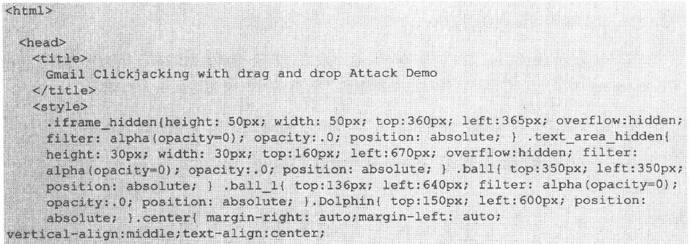
拖拽劫持与数据窃取
源代码如下

Slide 24
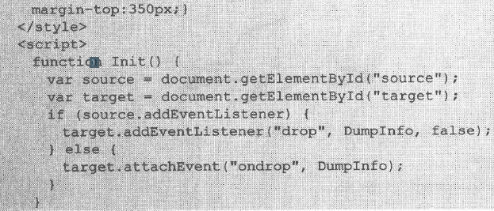
拖拽劫持与数据窃取

Slide 25
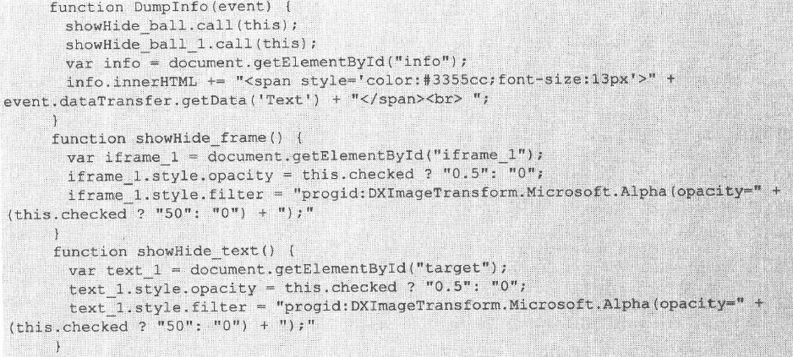
拖拽劫持与数据窃取

Slide 26
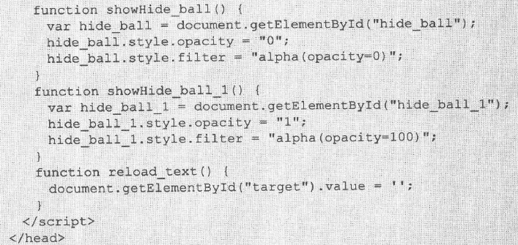
拖拽劫持与数据窃取

Slide 27
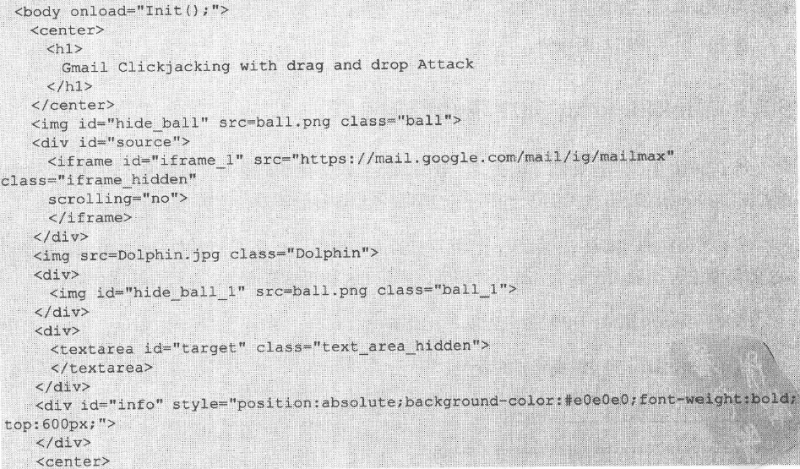
拖拽劫持与数据窃取

Slide 28
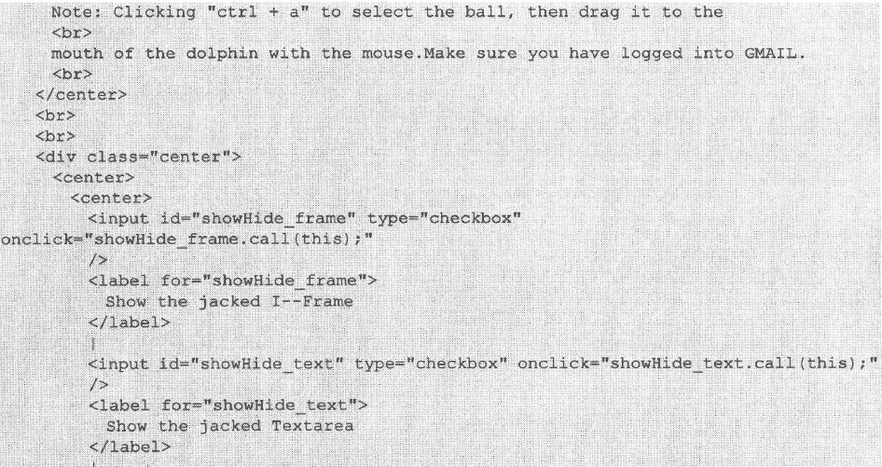
拖拽劫持与数据窃取

Slide 29
目 录
点击劫持概述
Flash点击劫持
图片覆盖攻击
拖拽劫持与数据窃取
触屏劫持

Slide 30
触屏劫持
什么是触屏
从手机操作系统来看，触屏实际是一个事件，手机操作系统捕捉这些事件，并执行相应的动作
一次触屏对应哪些事件
touchstart ：手指触摸屏幕时发生
touchend：手指离开屏幕时发生
touchmove：手指滑动时发生
touchcancel：系统可取消touch事件

Slide 31
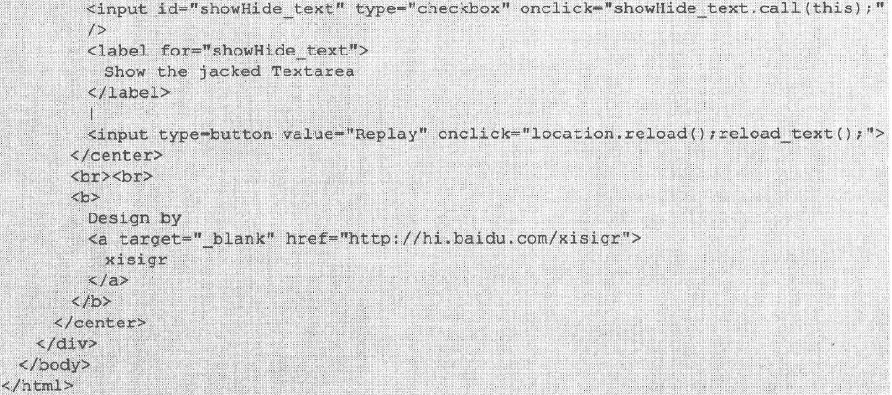
拖拽劫持与数据窃取

Slide 32
触屏劫持
怎样劫持用户触屏操作
将不可见的iframe覆盖到当前网页上

Slide 33
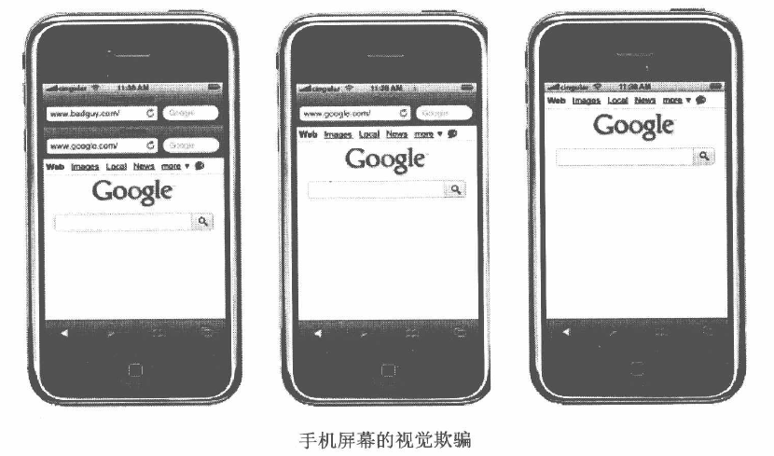
触屏劫持
手机屏幕范围有限，手机浏览器为了节约空间，甚至隐藏了地址栏，因此手机上的视觉欺骗可能会变得更加容易实施
Notes:
左边图片，最上方显示了浏览器地址栏，同时，攻击者在页面中画出了一个假的地址栏；
中间的图片：真实的浏览器地址栏已经自动隐藏了，此时页面中只剩下假的地址栏；
右边的图片：是浏览器地址栏被正常隐藏的情况；
这种针对视觉效果的攻击可以被利用进行钓鱼和欺骗。

Slide 34
防御触屏劫持
触屏劫持是一种视觉上的欺骗，如何防御？
通过禁止跨域的iframe来防范
写一段 JS 代码，以禁止iframe的嵌套，这种方法叫frame busting(框架破坏),如 :
if(top.location != location){
top.location = self.location;
}

Slide 35
防御触屏劫持
常见的frame busting有以下方式
if(top != self)
if(top.location != self.location)
if(top.location != location)
if(parent.frames.length > 0)
if(window != top)
if(window.top != window.self)
……

Slide 36
防御触屏劫持
其他防御方法
HTML5中iframe的sandbox属性
IE中iframe的security属性等，都可以限制iframe页面中JS脚本的执行，从而使得frame busting失效
Firfox中的“Content Security Policy”以及Firfox的NoScript扩展也能有效防御触屏劫持

Slide 37
防御触屏劫持
触屏劫持相对于XSS、CSRF来说，因为需要诱使用户与页面产生交互行为，因此实施攻击的成本更高，在网络犯罪中比较少见
但是，未来触屏劫持仍然有可能被攻击者利用在钓鱼、欺诈和广告作弊等方面，不可不察

Slide 38
内容总结
点击劫持概述
Flash点击劫持
图片覆盖攻击
拖拽劫持与数据窃取
触屏劫持

Slide 39
练习
尝试写一个图片覆盖攻击

Slide 40
Question

